Slide 1
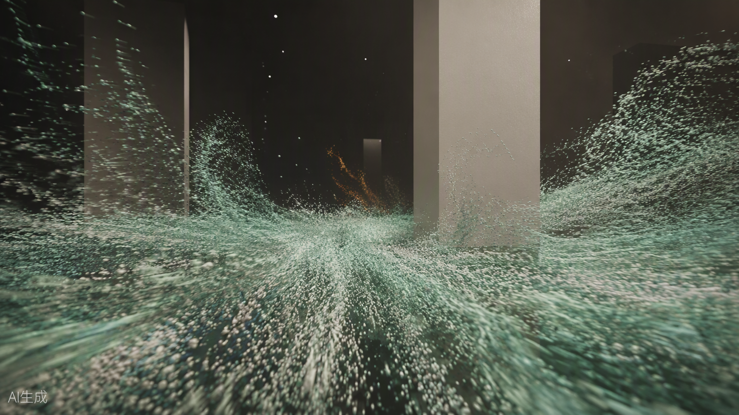
RESEARCH PORTFOLIO / INTERACTIVE CONCEPT
DATA-VIZ PILOT · 2026
公共池
PUBLIC POOL
身体—空间轨迹的粒子重演
与未被察觉的自我规训
当公共池只重演多数人的路线，
它是在呈现集体，还是在生产一种观展方式？
概念演示：真实身体数据 · 模拟空间路径 · 模拟公共池

Slide 2
01 / RESEARCH PREMISE
当个体的身体—空间轨迹被抽象，并汇入由多数路线构成的公共池时，个体如何理解自己与集体的关系？
01
研究起点
与核心概念
研究对象
公共池
观看个人重演与公共池之后，参与者如何描述自身、集体和偏离。
选择最多人走过的路线与主要停留点，形成可见的集体常态。
“无意识”的界定
面向博士申请作品集
桌面端交互概念演示
未被察觉的行为调整与自我规训；它不等同于秘密采集。知情同意负责授权，研究关注观看后的反应与调整想象。
02

Slide 3
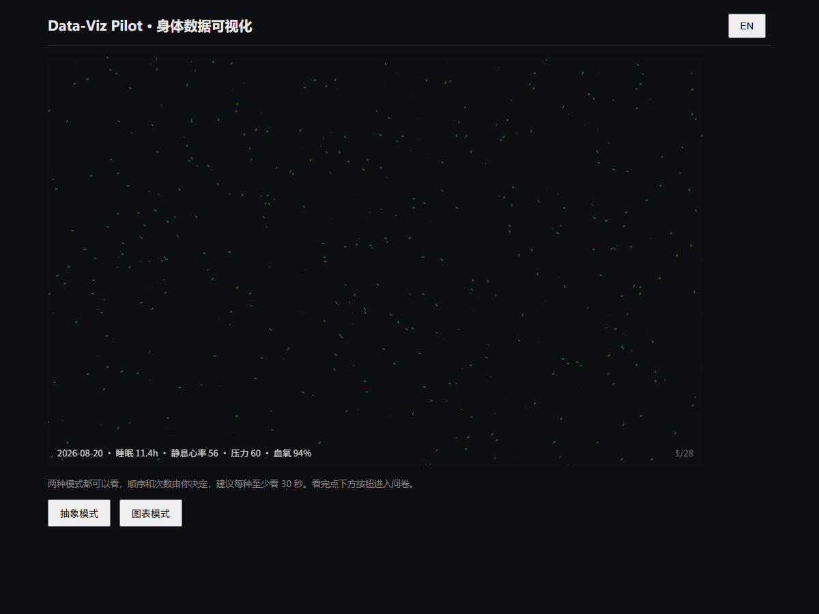
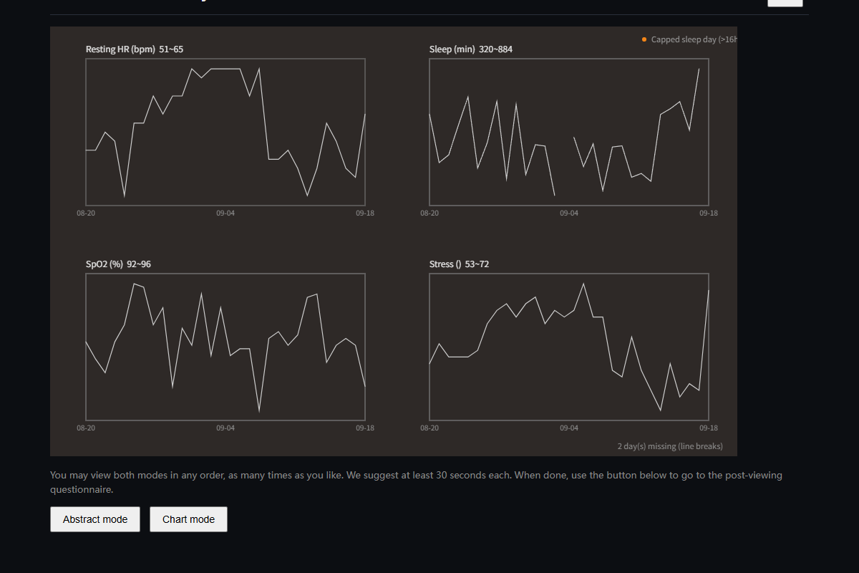
02 / EXISTING PROTOTYPE
已实现 · v0.5
现有 pilot 已提供可运行的研究基础
四指标常规图表对照
01 双模式观看与切换日志
02 公共池模拟与移除“我”
03 知情同意、前后测与导出
个人真实数据驱动的抽象粒子可视化
03

Slide 4
03 / FEEDBACK LOOP
从数据汇入，到公共池反馈个人
研究关注的不只是个人如何进入集体，也包括集体常态被看见之后，个人如何理解并想象自己的下一步行动。
身体记录
抽象转译
多数聚合
个体回看
反思与调整想象
生理指标
路线与停留
粒子身体
空间重演
多数路线
主要停留点
一致与偏离
“没有我”
问卷与访谈
重返意愿
研究边界｜公共池的反馈与自我调整是待验证机制；申请版呈现反应与调整想象，不预设实际规训已经发生。
04

Slide 5
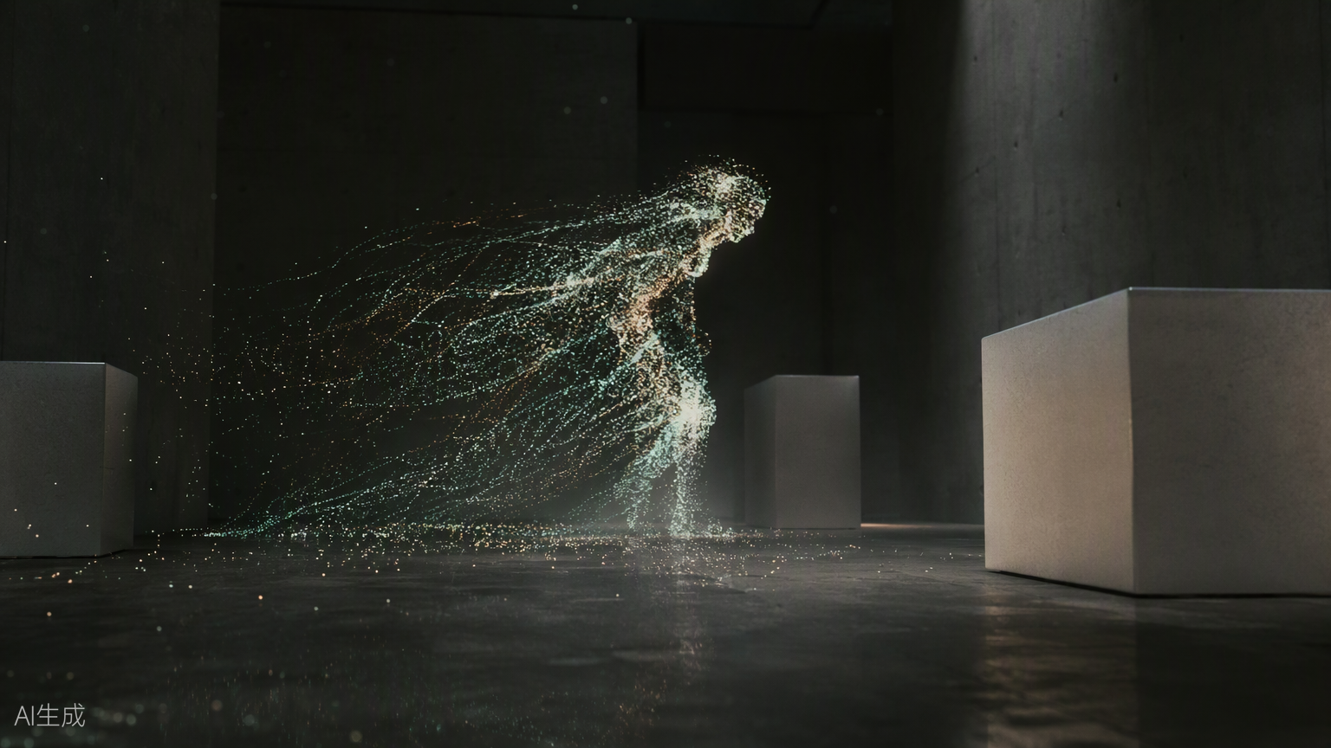
VISUAL REFERENCE 01
个人重演
粒子群作为“我的身体”，在展厅中重演路线、停留与离开。
路线 移动与转向
停留 聚集、盘旋、减速
身体 速度、密度、色相、拖尾
镜头 低位跟随，俯视可选
原创概念画面，仅作视觉方向参考；空间与身体时间关系为模拟。
05

Slide 6
VISUAL REFERENCE 02
公共池
“我”逐渐失去
独立的路线
与节奏。
01 集体进入视野
02 多数路线形成节奏
03 个体痕迹被吸收
原创概念画面。实际效果将由粒子密度、空间尺度与镜头节奏共同形成。
06

Slide 7
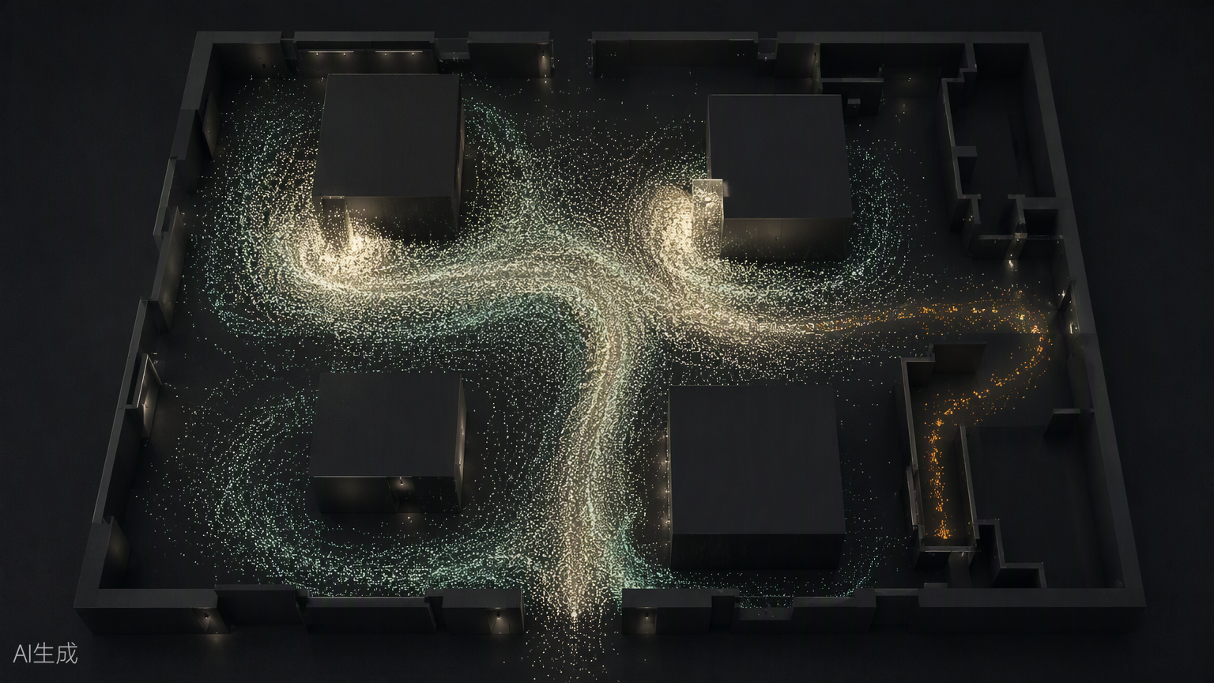
VISUAL REFERENCE 03
抽离：看见规则
多数路线、停留热点与少数偏离
多数路线
停留热点
少数偏离
粒子密度呈现被反复选择的路径与集体方向。
粒子聚集表现最多人长时间停留的位置。
研究者视图重新显现公共池省略的路线。
07

Slide 8
04 / EXPERIENCE STRUCTURE
一个连续展厅，五种叙事状态
页面保持同一空间，变化发生在粒子、镜头和信息层。
01 进入
02 个人重演
03 公共池
04 我与集体
05 研究框架
15—20 秒
远处凝视
研究问题
60—90 秒
低位跟随
路线与停留
60—75 秒
集体包围
抽离俯视
45—60 秒
重叠与偏离
没有“我”
自由阅读
现有证据
未来研究
导师演示｜完整流程约 4 分钟；省略个人节点探索可压缩至约 2 分钟。自动镜头保证连贯，手动控制支持自由讨论。
08

Slide 9
05 / CAMERA STORYBOARD
公共池镜头：先进入集体，再抽离观察
00—08s 个人尾声 保持低机位，其他粒子开始进入。
08—22s 集体包围 “我”离开视觉中心，空间被集体占据。
22—42s 多数节奏 沿多数路线前进，在主要停留点聚集。
42—55s 发现偏离 个人轨迹短暂提亮，一致与偏离可见。
55—75s 抽离俯视 “我”消散，公共池继续，镜头升高。
60–75s
自动播放
随时暂停
手动切换不重置
核心控制｜我的轨迹 · 我与公共池 · 没有我的公共池
视角控制｜跟随 / 俯视 · 公共视图 / 研究者视图
09

Slide 10
06 / RESEARCH DESIGN
观看后的反应，是当前阶段的主要证据
通过分阶段提问，记录参与者何时开始意识到路线选择、集体常态和自身偏离，避免过早用“规训”引导回答。
01 个人重演后
02 公共池后
03 揭示聚合规则后
它呈现了什么？
哪些地方让你意外？
你是否认出了自己的路线与停留？
你觉得自己属于这个集体吗？
你能辨认或想象自己的位置吗？
你如何看待未出现的路线？
如果重新观展，会遵循、偏离，还是调整停留？为什么？
证据边界｜“愿意重新来一次”测量重返意愿与调整想象，不等于实际行为改变；未来可结合访谈和真实行为记录继续验证。
10

Slide 11
07 / VERSION & ETHICS
清楚区分已经实现、概念模拟与未来研究
已完成 pilot
本申请版概念
未来展览研究
真实日常汇总数据
抽象 / 图表双模式
公共池模拟
观看日志与问卷
记录导出
模拟展厅与观展路径
粒子身体—空间重演
多数路线与停留热点
低位跟随与抽离镜头
个体 / 集体重叠
实时可穿戴设备
同步路线与生理数据
出口再次授权
邮箱与观看编号
网站回看与公共池
伦理与隐私｜采集授权与公开展示授权分开；邮箱与数据分开保存；抽象化不直接宣称匿名化。
证据标注｜真实身体数据 · 模拟空间路径 · 模拟公共池；概念画面不表述为真实实验结果。
11

Slide 12
PUBLIC POOL / NEXT ITERATION
当未被察觉的行动变成可见的集体模式，回看这一过程会如何改变我对自己的理解？
概念 公共池与未被察觉的自我规训
方法 可视化、空间重演、问卷与访谈
实践 已运行 pilot 与可交互概念扩展
DATA-VIZ PILOT · RESEARCH PORTFOLIO
12

